Slide 1

ASSIGNMENT
(WEB SELLING)

Slide 2
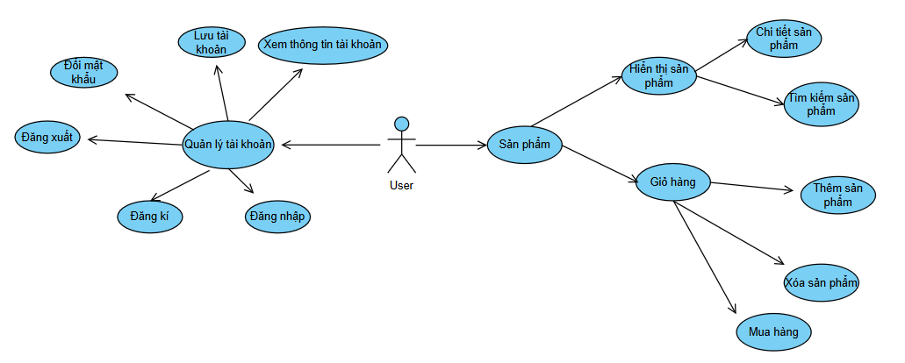
Biểu đồ UseCase của người dùng

Slide 3
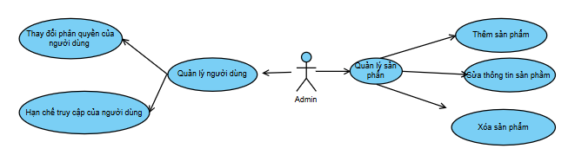
Biểu đồ UseCase của quản trị viên (Người quản lý)

Slide 4
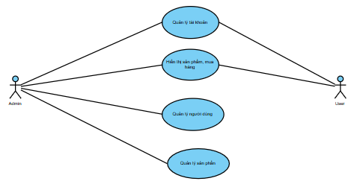
Biểu đồ UseCase chung

Slide 5
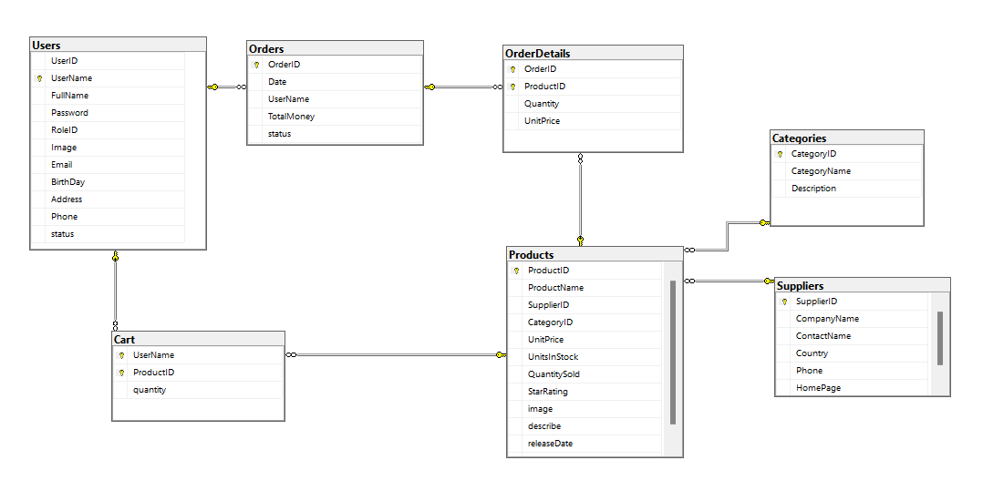
Mô hình cơ sở dữ liệu của website

